Slide 1


Slide 2



Slide 3



PROGRAMA DE APOYO PSICOPEDAGOGICO PARA LA INCLUSION EDUCATIVA DE LA POBLACION CON BARRERAS EN EL APRENDIZAJE Y LA PARTICIPACION, DE LAS INSTITUCIONES DEL DEPARTAMENTO DE CALDAS.

Slide 4

MODIFICACIÓN DEL COMPORTAMIENTO: SEMÁFORO DE LA
CONDUCTA

Slide 5
CONDUCTA Y COMPORTAMIENTO
El comportamiento o conducta es el conjunto de respuestas, bien por presencia o por ausencia, que presenta un ser vivo en relación con su entorno o el mundo de estímulos. El comportamiento puede ser consciente o inconsciente, voluntario o involuntario, etc. según las circunstancias que lo afecten.

Slide 6
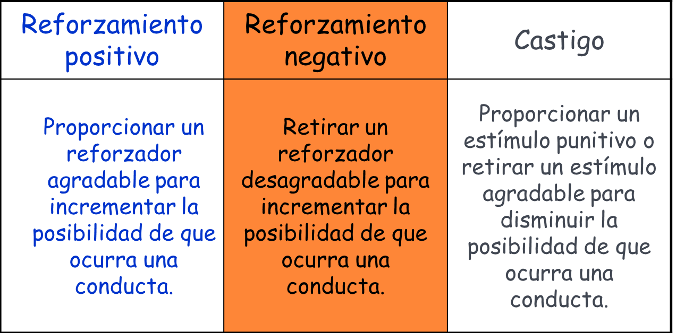
REFUERZOS Y CASTIGOS

Slide 7
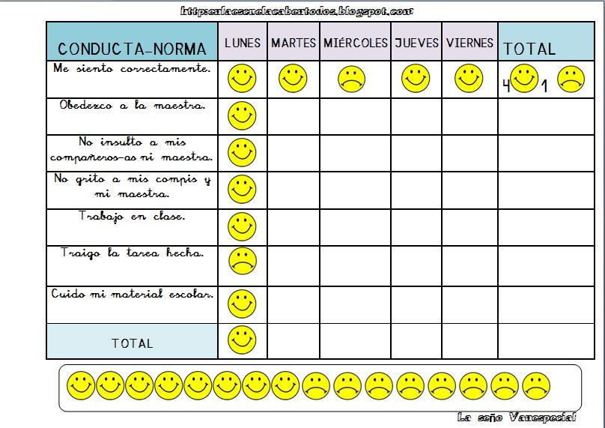
ECONOMÍA DE FICHAS

Slide 8
TÉCNICAS PARA DISMINUIR CONDUCTAS INADECUADAS
1. Ignorar Activamente
Implica el retiro total e inmediato de los diferentes reforzadores que pueden estar manteniendo la conducta. Se aplica en todo tipo de conductas-problema, pero sin manifestaciones agresivas. En su administración debemos tener en cuenta que es importante lo siguiente:
Identificar los reforzadores que mantienen la conducta-problema.
Controlar y evitar que se presenten los reforzadores identificados.
Tener en cuenta que habrá un incremento inicial de la conducta-problema ante este procedimiento.
Ser constante, no ceder.

Slide 9
Se deberá utilizar una advertencia o aviso previo frente a la presentación de la conducta-problema.
Si a pesar de la advertencia, el niño continúa con la conducta-problema, se le llevará al ambiente preparado, sin regaños ni discusiones, diciéndole únicamente que "permanecerá por unos instantes ahí para que analice" sobre su conducta.
El lugar donde se ubique al niño deberá estar libre de estímulos reforzantes y atractivos.
El tiempo de permanencia en dicho lugar elegido debe ser de aproximadamente 5 minutos.
Acabado este tiempo, el niño será regresado al lugar inicial, sugiriéndosele la conducta adaptativa a realizar.
2. TIEMPO DE REFLEXIÓN
Consiste en retirar al niño, por unos momentos de la situación o contexto en el que se lleva a cabo la conducta-problema, con la finalidad de que no se refuerce la conducta. El lugar de ubicación del niño podrá ser un sector del aula u otro ambiente. Debemos tener en cuenta lo siguiente:

Slide 10
3. SOBRECORRECCIÓN
Es una técnica que se usa cuando la conducta-problema ha causado un daño observable en el medio ambiente, y consiste en corregir los efectos producidos por la misma, además de ejecutar una actividad extra que implique la realización de un comportamiento apropiado. Puede emplearse en casos de conductas agresivas y auto estimulatorias.
Por ejemplo: Si un niño tira papeles al suelo, el adulto le amonestará indicándole que recoja los papeles que ha tirado y además que barra todo el ambiente en el que se encuentra.

Slide 11
4. PÉRDIDA DE PRIVILEGIOS
Es la retirada de un estímulo reforzante ya ganado, que obra en el poder del niño en el momento de emitir la respuesta indeseable.
Por ejemplo: Un niño después de haber realizado una conducta adecuada obtiene como premio sacar un juguete del aula al patio. El adulto le permitirá sacar el juguete advirtiéndole que debe cuidarlo. Sin embargo el niño empieza a lanzar las piezas; entonces el adulto de manera inmediata dará por concluido el beneficio y el juego concluye para el niño.

Slide 12

EL SEMAFORO DE LA CONDUCTA
Esta técnica está especialmente indicada para la enseñanza del Autocontrol de las Emociones Negativas: Ira, Agresividad, Impulsividad, etc. como también para mejorar el comportamiento de los niños en el aula de clase; esta técnica anima a los niños a comportarse mejor y a tener responsabilidades de sus acciones, además resulta importante educar en actitudes de tolerancia, respeto, convivencia, etc.
Esta técnica utiliza los tres colores del semáforo para representar un significado diferente, para que cada alumno comprenda sus acciones y consecuencias que pueden surgir de estas.

Slide 13
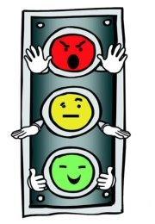
ROJO: Si interfiere en el aula y no acata ningún llamado será rojo.
AMARILLO: Interrumpe más de una vez en el mismo día seria amarillo.
VERDE: Si un niño muestra buena conducta será la verde

Slide 14

EXPLICAR…………

Slide 15
Explicar como va funcionar
Como cambiar de un color a otro.
Informar el por que se encuentra en cada color y reafirmar las indicaciones de las reglas en clase.
No dejar que el grupo los altere y se dañe el objetivo de la técnica
Tratar de que los niños pasen al color verde, para se interesen en el objetivo inicial

Slide 16
ADECUADA PARA
La técnica del semáforo es muy adecuada también para utilizarla en dinámicas grupales en las que todos los niños reciben las instrucciones, consiguiendo así una cierta autorregulación del grupo en casos en los que haya riesgo de conflicto.
Se pueden colocar semáforos en diferentes lugares del colegio/hogar como estímulos discriminativos; de esa manera se harán conscientes de que deberán pararse, pensar y solucionar pacíficamente sus conflictos, o mejorar su estado emocional y conductual.

Slide 17
EQUIPO TERAPÉUTICO
CINDY JULIETH GIRALDO PRADO
Educadora especial
NATALY GIRALDO HIGUITA
Psicóloga
NATALIA LOPEZ GIRALDO
Fonoaudióloga

Slide 18


